Slide 1
基于WEB的科学计算命令行接口工具
曹荣强* 王晓光 刘伯禹 王彦棡
caorq@sccas.cn
第十九届全国科学计算与信息化会议 2019年7月15-19日

Slide 2
提 纲
人工智能平台
WEBCLI设计
WEBCLI实现
WEBCLI应用

Slide 3
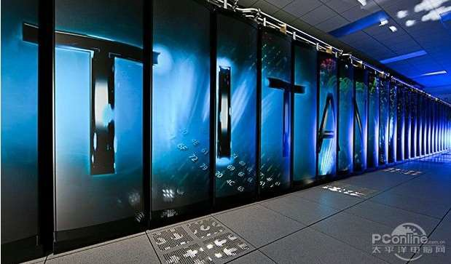

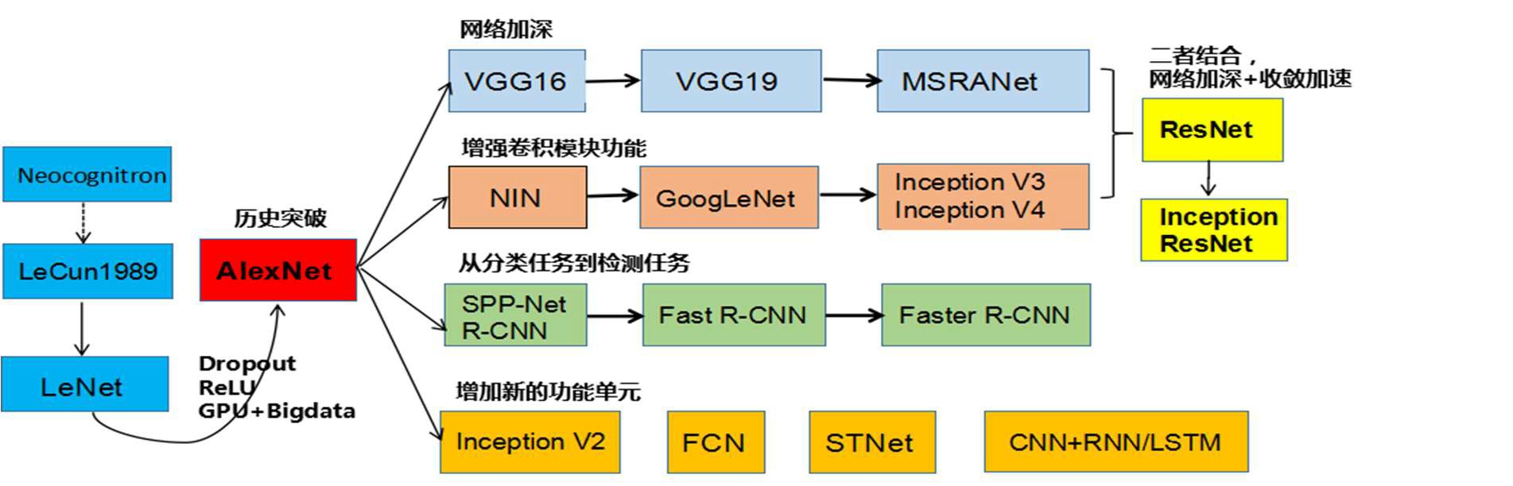
人工智能平台
强大的计算能力
海量数据
先进的模型
Notes:
深度学习应用规模快速增长。
满足大众的刚性需求必须有广泛覆盖的基础设施。
工业时代的基础设施是铁路、公路、机场，信息时代的基础设施是（移动）互联网、云计算中心。智能化阶段的基础设施是支持大数据应用的机器学习训练平台。大数据的存储、分析和机器学习能力已经成为新的基础设施需求，计算能力的高低决定人工智能产业和智能服务的水平。
目前，网络服务的龙头企业（BAT等）都有自己的大数据平台，但智能软件和服务行业每个中小型创业公司都建立自己的机器学习训练平台，既无必要也不可能。

Slide 4
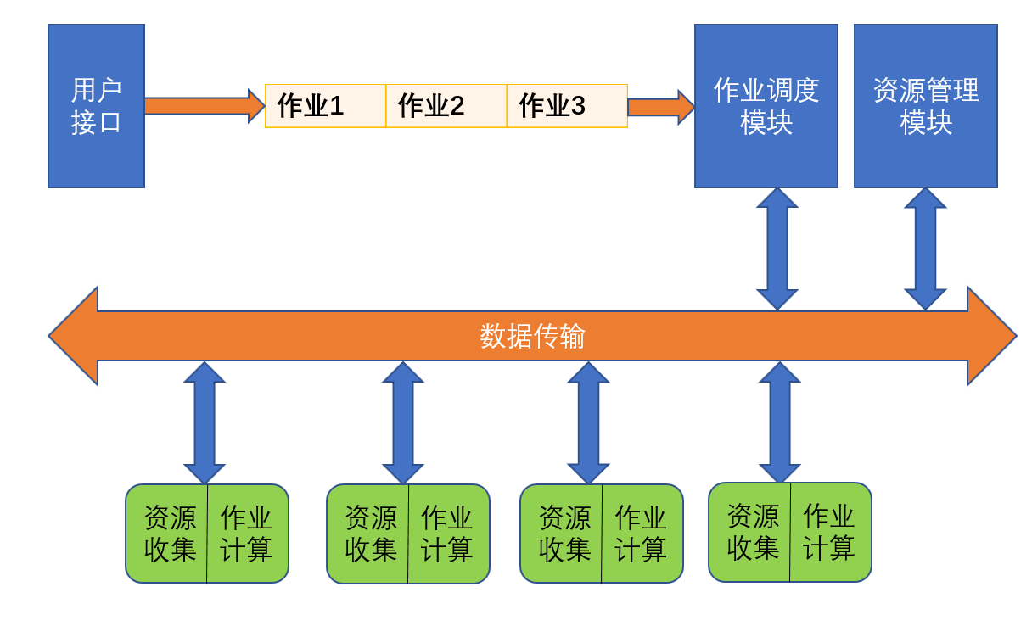
人工智能平台
主调度系统 – Slurm
  提供作业资源分配、调度、管理、回收等功能
  通过Singularity容器进行应用部署
辅助调度系统 – Yarn
  向Slurm申请固定资源，将获取的节点作为Hadoop集群的可用节点
  使用Yarn进行内部作业调度，作业结束后Slurm回收全部资源
Slurm作业调度
Yarn作业调度

Slide 5
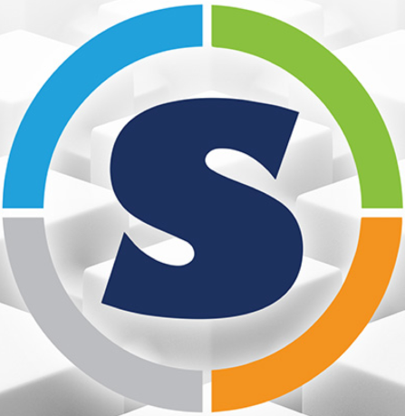
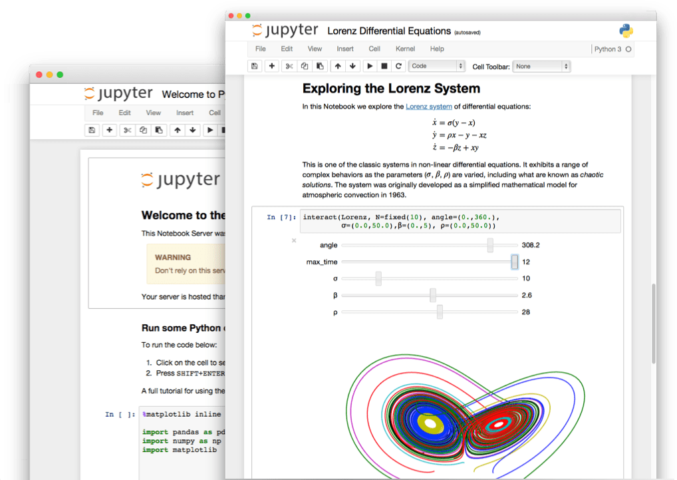
人工智能平台
基于容器的应用部署
  依托专用于计算的简单、安全和可移动的Singularity容器
  面向人工智能依赖库种类多和更新快的情况
  已部署2-3典型运行时环境的容器
  用户可自行定制和运行个性化容器
计算资源的交互式调用
  基于Jupyter交互笔记本，代码编辑与调试
  WEB页面直接申请GPU资源并自动打开编辑
  允许开发者直接利用平台资源调试软件

Slide 6
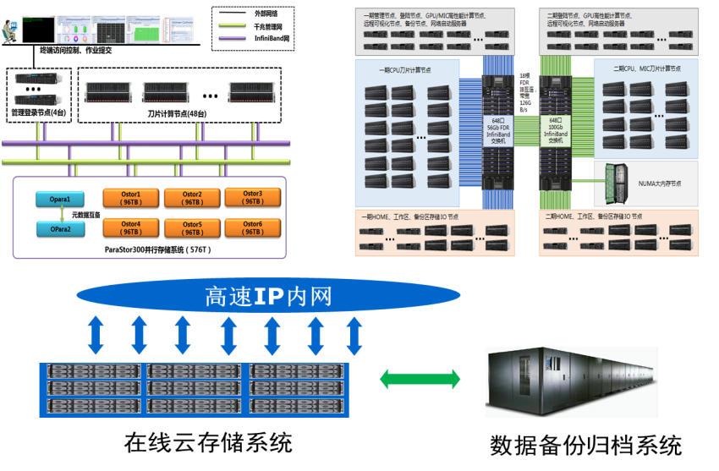
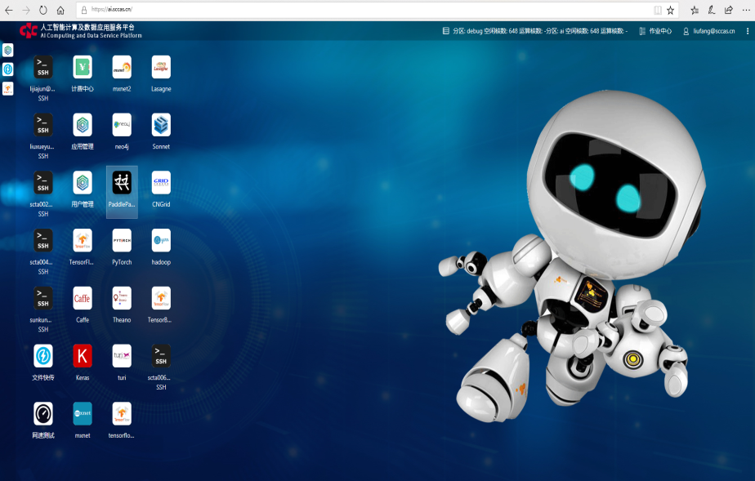
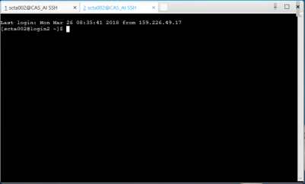
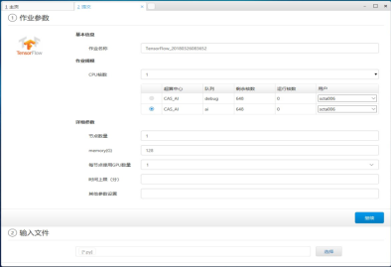
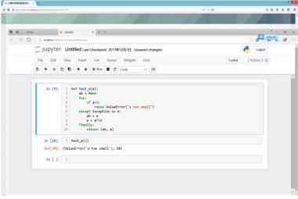
人工智能平台
系统配置380块P100 GPU，双精度计算峰值1.8PF，单精度计算峰值3.6PF
打造易用的、支持科学发现的AI平台
提供多种使用方式
部署各类人工智能软件
建立标准化公共数据资源
建立平台接入标准与评价
建立服务账号200余个，培训账号200个
高能物理所、生物物理所、政策所、自动化所、福建物构所等院内单位
北京大学、中国地震局、北京生命科学院等国内科研机构
彩云、易华录、语知科技、海纳云帆、北京超满意等公司

Slide 7


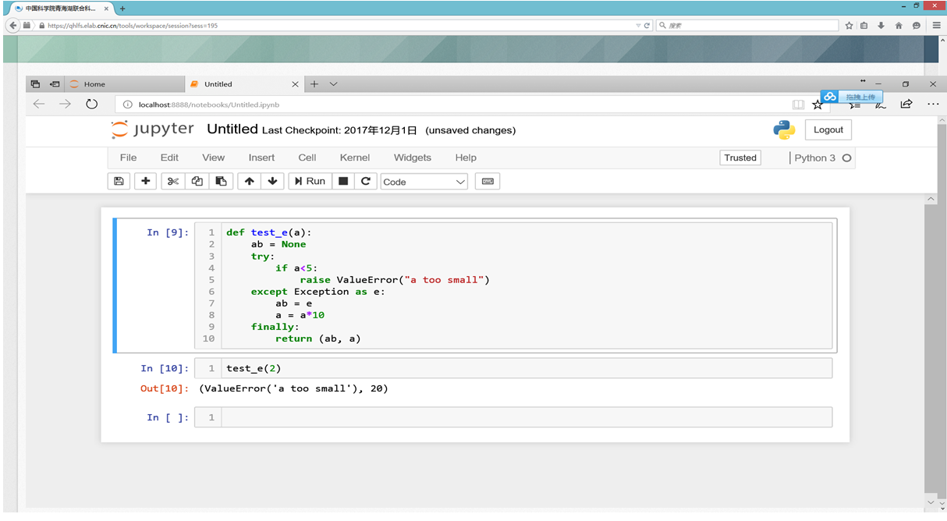
人工智能平台
支持多种使用方式

Slide 8
提 纲
人工智能平台
WEBCLI设计
WEBCLI实现
WEBCLI应用

Slide 9
WEBCLI设计
Command Line Interface, CLI
  计算机操作系统或者应用程序为用户提供的交互接口
  优点：
    占用资源少、操作速度快和通用性
    科学计算领域的重要交互界面
  缺点
    学习门槛比较高
    安全问题带来的VPN和IP绑定等配置问题
    异构计算资源或系统带来的复杂命令和选项
    ……
WEB服务
  简单易用…
  不限平台，不安装和配置客户端、VPN…

Slide 10
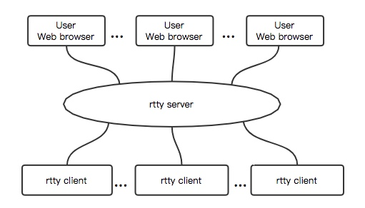
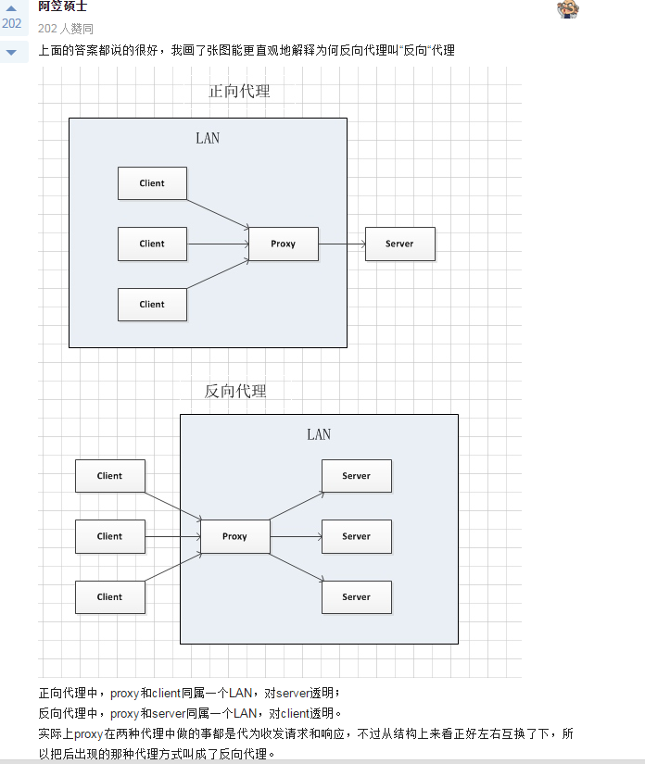
WEBCLI设计
相关工作
  WebTTY: 利用webRTC实现远端Linux服务器终端的共享，支持浏览器。
  rtty: 反向代理 WebTTY，在任何地方通过web访问多种设备的Linux终端
Notes:
专家级别，适用计算级专业，解决易访问的问题，很好的启发。不适用于计算用户
WebRTC，名称源自网页即时通信（英语：Web Real-Time Communication）的缩写，是一个支持网页浏览器进行实时语音对话或视频对话的API。
ssh反向代理实用场景：A没有公网IP，A先ssh到有公网IP的B上，通过建立一个临时的ssh通道，可以在B上反向ssh到A，因为B是公网IP，实现了在任何能上网的地方都能ssh到没有公网的A机器上，然后和A所在局域网中的所有机器都打通了
WebSocket允许浏览器和Web服务器之间进行全双工通信.
WebRTCPeerConnection允许两个浏览器之间的全双工通信。

Slide 11

WEBCLI设计
整体架构
Users
Students
Frond-end Browser: Easy-to-Use and Anywhere
WS-CLI
Web SSH window
Self-Training
Tutorials, Examples
Commands Query
Log, Track, Workflow
HTTP
WS
CLI
in WEB
Back-end Services: Resources as a Service
Account Mapping Service
Command Combination Service
Command Recommendation Service
History
Query Service
storage
WEB
services
Event Bus
Security and Risk Service
Remote Shell Access Service
Command
Execution
Service
Command
Life-cycle
Service
SSH
Massive Resources: Physical and Virtual Computing Resources
AI Resources: GPU/FPGA
HPC Resources:
Servers, Clusters, Supercomputers
Container Resources:
KVM, Docker, Singularity
computing
resources

Slide 12
WEBCLI设计
命令组合服务
  接受来自浏览器中运行的终端所输入的字符
  依托标准定义，格式转换，补加参数，完整性检查
  生成一个完整的命令

Slide 13
WEBCLI设计
命令推荐服务
  根据个人历史命令、用户行为、全局数据和不同的偏好配置
  帮助编写和完成具有多个选项的复杂命令
  利用tab键激活推荐服务，linux本身推荐+外部推荐

Slide 14
WEBCLI设计
安全和风险服务
  检查每个命令是否获得基于多级白名单和黑名单的执行权限
  检查命令是否幂等，提示高风险的不可恢复操作，如删除命令
平台范围vs每计算资源单独定制
Notes:
平台范围内的限制，
按计算资源的限制

Slide 15



WEBCLI设计
账号对应关系
  平台登录账号：用户利用该账号登陆到人工智能平台，如科技网通行证…
  平台匿名账号：用户在平台的唯一身份标识，关联平台登录账号和机群本地账号，不可用于平台登录。
  机群本地账号：用户在某个计算机群的Linux本地账号。
机群账号1
平台匿名账号
机群账号2
唯一性：
手机，邮箱
机群账号…
Notes:
通过用户的手机号，邮箱等区分唯一性，
可以填写多个邮箱和手机号

Slide 16
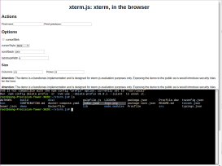

WS-CLI的服务流程图
用户登录和证书配置
WS-CLI登录服务
用户名\密码登录
密钥证书配置
SSH服务端
xterm.js
WS-CLI核心服务
SSH
Vertx框架
SSH客户端
浏览器
服务器
计算资源
每个平台账号一组证书vs每个HPC账号一组证书

Slide 17
提 纲
人工智能平台
WEBCLI设计
WEBCLI实现
WEBCLI应用

Slide 18
WEBCLI实现
WEBCLI与其它服务的上下文关系

Slide 19
WEBCLI实现
WEBCLI的依赖框架和技术

Slide 20
WEBCLI实现
当前状态
  原型系统测试状态
  从浏览器到后端计算资源的流程已经实现
    Chrome浏览器
    基于Vertx的服务端
    专用测试计算资源+人工智能服务器
  认证与账号
    科技云通行证登录
    机群账号登录并由平台绑定账号
  TODO：
    3个关键服务的实现与补充数据

Slide 21
提 纲
人工智能平台
WEBCLI设计
WEBCLI实现
WEBCLI应用

Slide 22
WEBCLI应用
培训场景
  平台管理员绑定和设置若干账号，培训用户上线使用。
计算场景：
  平台普通用户自行绑定账号，完成计算任务。
应用部署与测试
  平台专业用户
  容器部署与测试
  应用部署与测试

Slide 23
WEBCLI应用
小结
  适用于科学计算的简单、易用和安全的WEB命令行；
  WEB浏览器嵌入式CLI，无需复杂的配置和安装；
  智能命令补全，无需记忆令人烦恼的语法和参数；
  增强安全CLI服务，白名单、黑名单、细粒度授权、日志审计…
  基于事件消息总线的开放式架构，可动态添加新功能。

Slide 24




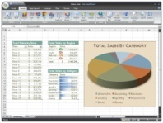

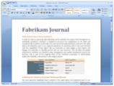





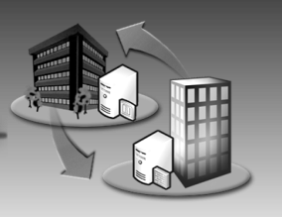



人工智能平台
研发服务平台
推动转移转化
培训与竞赛
推广应用
人工智能平台

Slide 25
谢 谢！
caorq@sccas.cn

